Slide 1
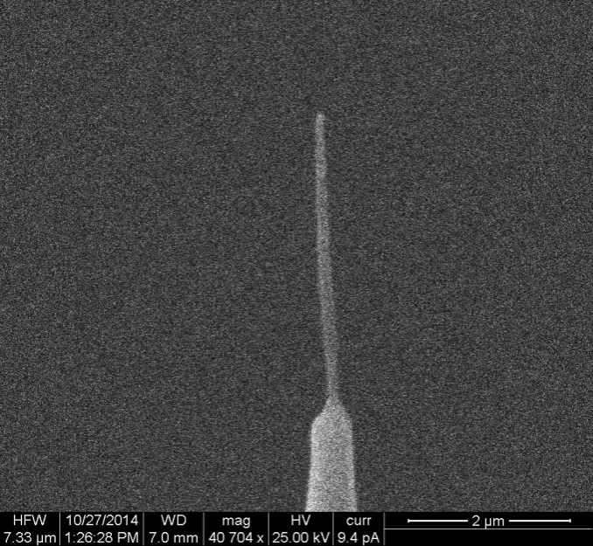
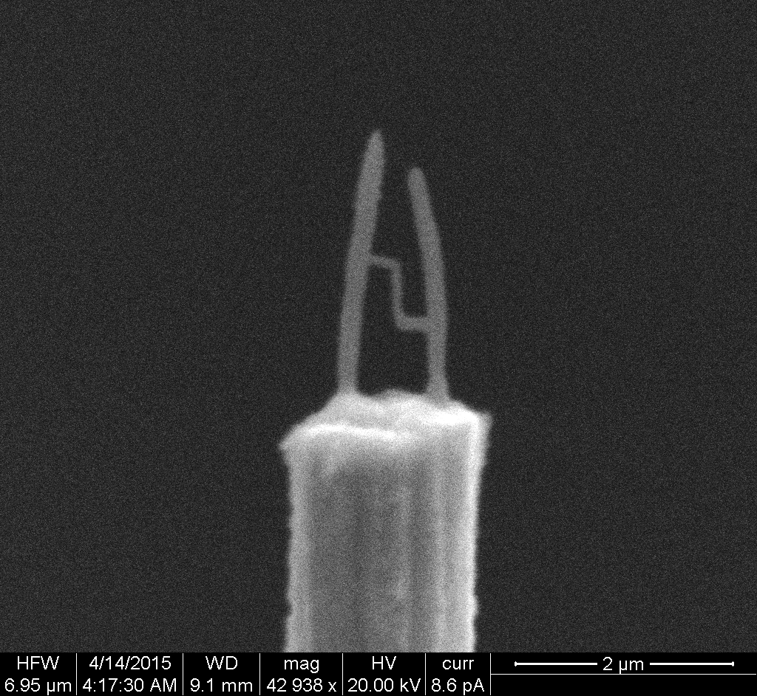
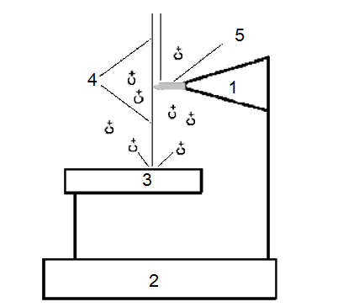
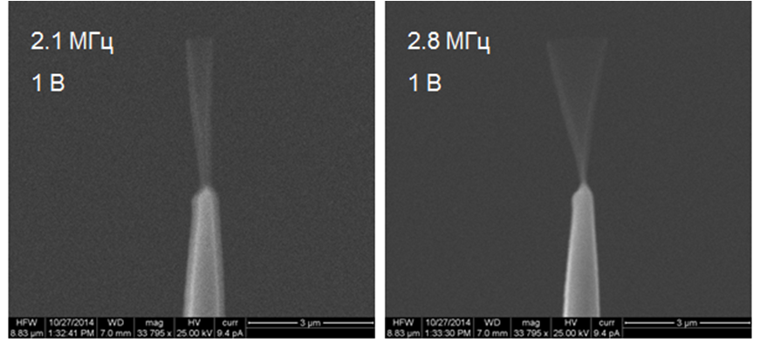
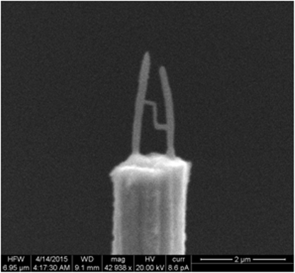
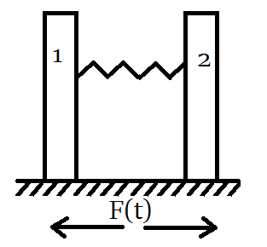
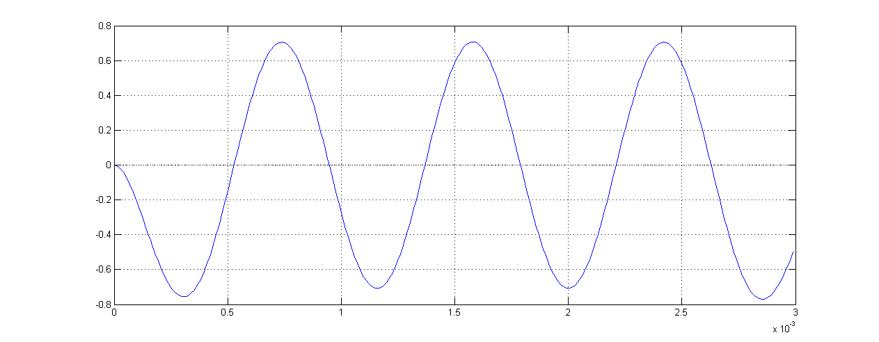
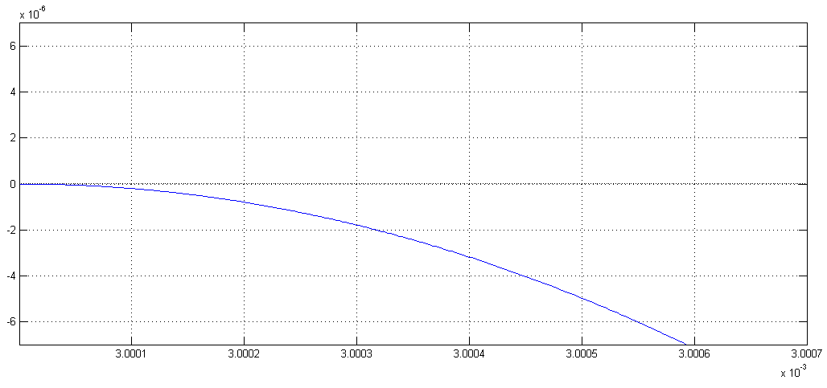
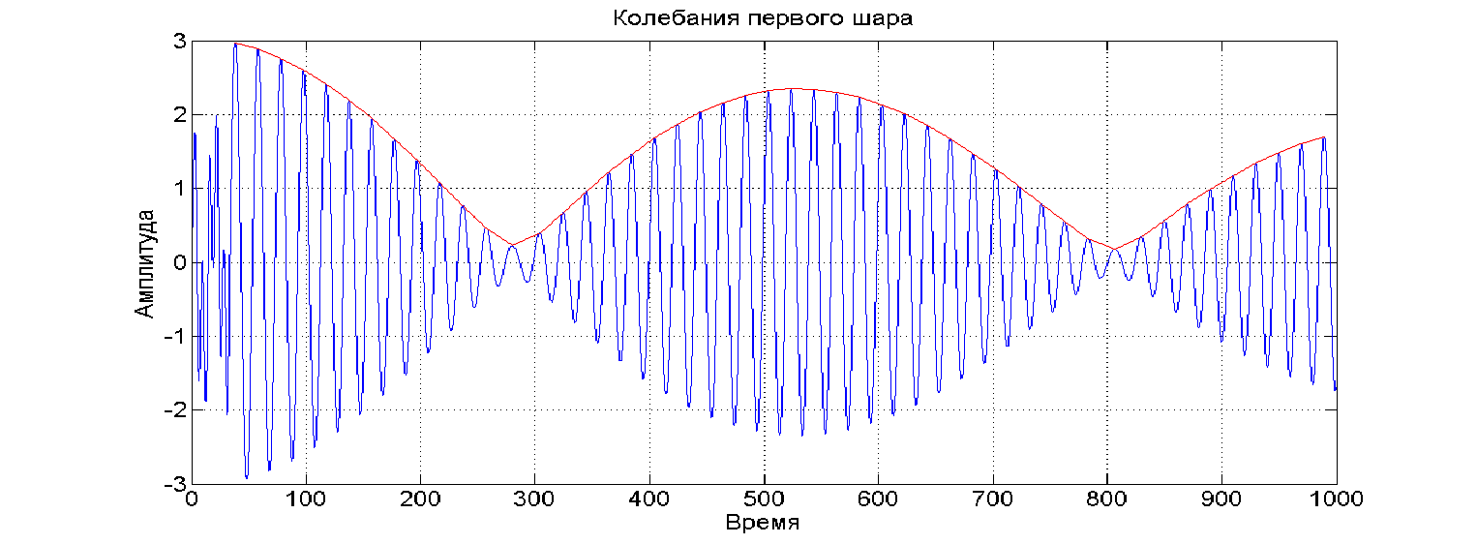
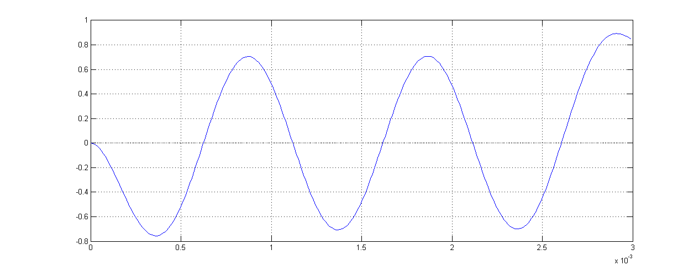
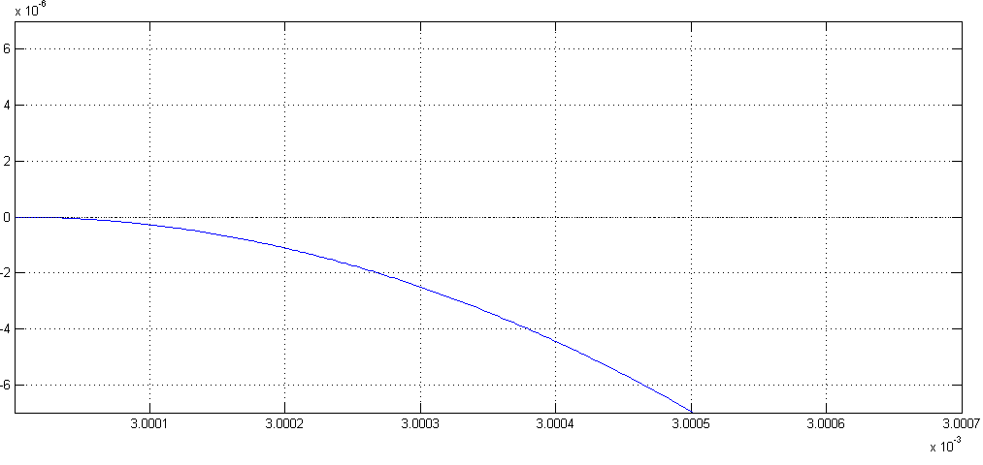
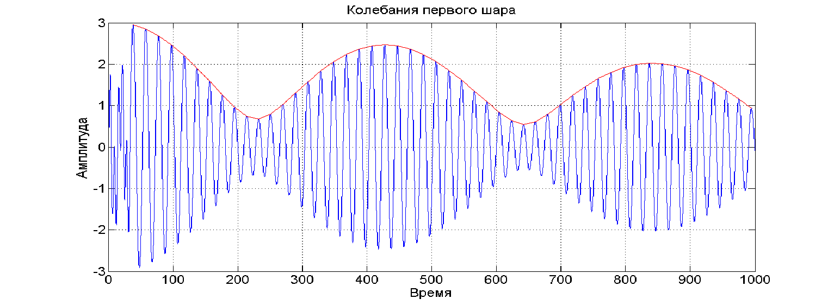
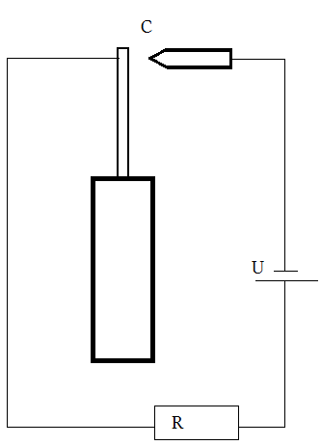
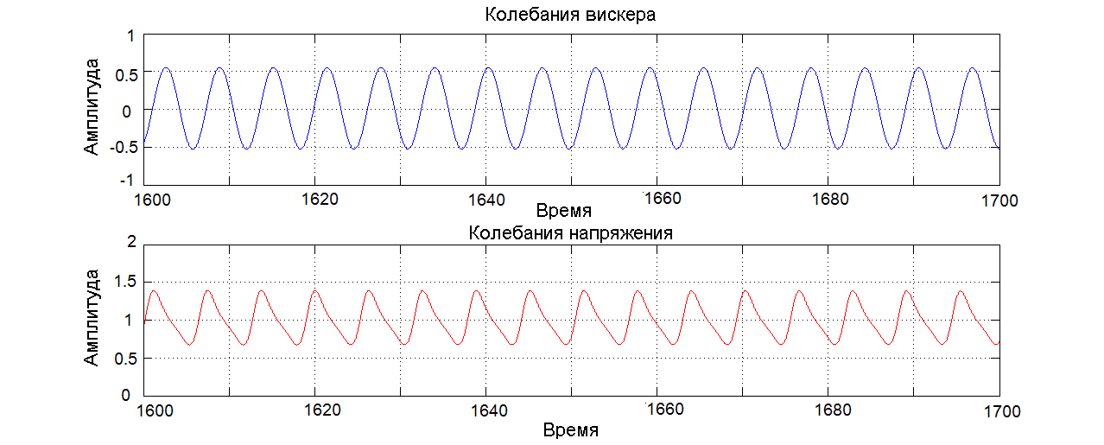
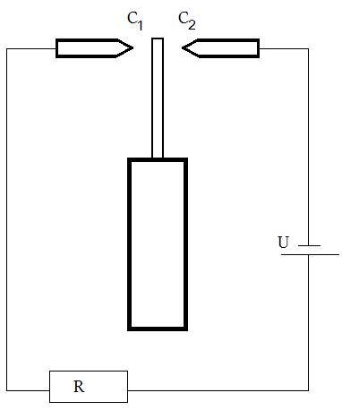
Санкт-Петербургский Политехнический Университет Петра Великого
Кафедра Теоретической Механики
Разработка электромеханических моделей углеродных нановискеров как детекторов масс
В.В.Ванюшкина
Научный руководитель: к. ф.-м. н., доц. каф. «Механика и процессы управления» Л.В. Штукин
Одним из самых популярных технических направлений науки на протяжении длительного периода времени является создание, исследование и применение наноструктур и наноматериалов. Наноструктуры - объекты, созданные человеком и имеющие малые размеры (от нескольких нанометров до сотен микрометров). Эта область науки открывает много новых и интересных возможностей для экспериментов и теоретических расчётов. Наноструктуры могут быть очень полезны для медицины, механики, инженерии и биологии: могут быть использованы для разрезания клеток, взвешивания объектов на нано- и микро- уровнях, а также для построения более сложных структур. Возможности использования таких изобретений неограничены.
Последние годы это направление исследований получило резкий толчок в развитии, так как появились технологии, позволяющие создавать наноконструкции нужной формы и размеров даже на таком уровне.
Одиночный вискер на игле
Двойной вискер
Одной из технологий для создания наноструктур является напыление аморфного углерода на металлическую иглу. При таком опыте максимальное ускоряющее напряжение составляет 30 кВ, диаметр сфокусированного электронного пучка 2 нм. Игла, на которой будет нарощен вискер размещается на столике (2). Ниже иглы располагается мишень (3), представляющая собой металлическую поверхность с углеродным покрытием. Электронный пучок (4) фокусируется на вершине иглы, и осуществляется сканирование по области с небольшой площадью. При этом производится экспонирование как участка иглы (1), так и участка расположенной ниже мишени (3). В зоне экспонирования на поверхности иглы происходит зарождение нановискера (5). Задавая направление и скорость перемещения пучка электронов относительно неподвижной иглы а также площадь экспонирования, ускоряющее напряжение и ток пучка, можно управлять ростом нановискера.
Задача о вискере колеблющемся на игле
Дифференциальный резонатор
В ходе одного из экспериментов над такой системой было обнаружено, что существует две близкие собственные частоты этой системы с похожими формами колебаний.
Объяснение этого явления заключается в том, что нельзя рассматривать вискер, как консольную балку на неподвижном основании, необходимо учитывать колебания иглы. Можно предположить, что игла колеблется со своей высокой частотой, соответствующей одной из многоузловых форм колебаний, а вискер с первой частотой имеет первую форму колебаний.
Под дифференциальным резонатором из углеродных вискеров понимается система, состоящая из двух параллельно расположенных вискеров, соединённых между собой упругой перемычкой и закреплённых на жёстком основании.
Свободные колебания системы с двумя степенями свободы и близкими собственными частотами имеют вид биений. Период огибающей сильно зависит даже от малых изменений упругих и инерционных свойств системы, что может позволить повысить точность измерения малых добавленных масс.
Форма колебаний иглы
Форма колебаний вискера
∆m=5%
∆m=8%
Емкостные датчики колебаний
Амплитуда механических колебаний не превышает 1, то есть вискер не касается второй обкладки конденсатора и замыкания электрической схемы не происходит. Заметно, что колебания напряжения и отклонение вискера имеют очень близкую к друг другу форму, а именно положения максимумов и минимумов амплитуды огибающей совпадают, это позволяет исследовать переходной процесс колебаний с помощью вольтметра. Колебания вискера имеют гармоническую форму и постоянную амплитуду. Колебания напряжения отличаются от гармонических, что обусловлено нелинейностью уравнений, описывающих электрические процессы.
Для исправления неточностей детектора, необходимо учитывать в качестве выходного сигнала не напряжение на каждом из конденсаторов отдельно, а их разность. Видно, что колебания разности напряжений практически точно повторяют колебания вискера, за исключением некоторой асимметричности в графике механических колебаний, которая вызвана наличием электрического воздействия на вискер.

